Slide 1


Slide 2

ÍNDICE
INTRODUCCIÓN
AISLAMIENTO ACÚSTICO
ACONDICIONAMIENTO ACÚSTICO
CONCLUSIÓN
OBJETIVOS
NORMATIVA
DESCRIPCIÓN DEL EDIFICIO
DATOS PREVIOS
ZONIFICACIÓN
ABSORCIÓN ACÚSTICA
TIEMPO DE REVERBERACIÓN
BIBLIOGRAFÍA
ESTUDIO DE CASOS

Slide 3

OBJETIVOS
ÍNDICE
INTRODUCCIÓN
OBJETIVOS
NORMATIVA
DESCRIPCIÓN DEL EDIFICIO
AISLAMIENTO ACÚSTICO
DATOS PREVIOS Y ZONIFICACIÓN
EXIGENCIAS DEL CTE
ESTUDIO DE CASOS
RUIDO INTERIOR
RUIDO EXTERIOR
RECINTOS RUIDOSOS
ACONDICIONAMIENTO ACÚSTICO
ABSORCIÓN ACÚSTICA
TIEMPO DE REVERBERACIÓN
CONCLUSIÓN
BIBLIOGRAFIA
Analizar el Centro Escolar Jesús- María.
Determinar las condiciones acústicas para el desarrollo de las diferentes actividades.
Proponer soluciones que satisfagan las condiciones mínimas establecidas.
Evaluar la eficacia de las medidas adoptadas.

Slide 4
NORMATIVA
ÍNDICE
INTRODUCCIÓN
OBJETIVOS
NORMATIVA
DESCRIPCIÓN DEL EDIFICIO
AISLAMIENTO ACÚSTICO
DATOS PREVIOS Y ZONIFICACIÓN
EXIGENCIAS DEL CTE
ESTUDIO DE CASOS
RUIDO INTERIOR
RUIDO EXTERIOR
RECINTOS RUIDOSOS
ACONDICIONAMIENTO ACÚSTICO
ABSORCIÓN ACÚSTICA
TIEMPO DE REVERBERACIÓN
CONCLUSIÓN
BIBLIOGRAFIA
Código Técnico de la Edificación: Documento Básico HR Protección frente al ruido
  Guía de aplicación del DB HR.
  Catálogo de elementos constructivos del CTE.
  Herramienta de Cálculo del DB HR.
  LEY 7/2002: Protección contra la contaminación acústica.

Slide 5

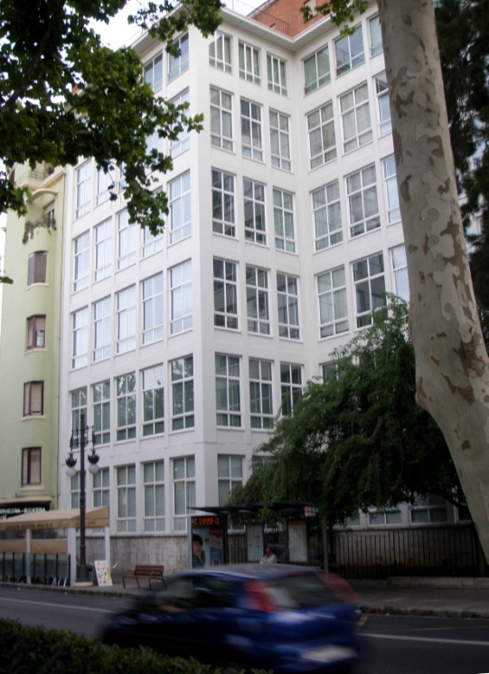
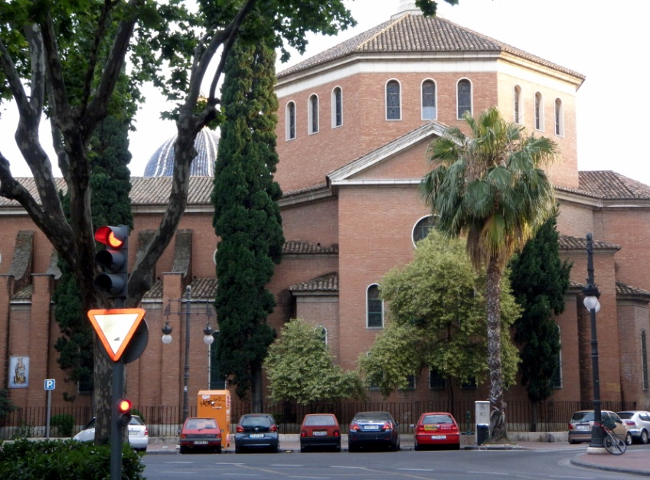
DESCRIPCIÓN DEL EDIFICIO
ÍNDICE
INTRODUCCIÓN
OBJETIVOS
NORMATIVA
DESCRIPCIÓN DEL
EDIFICIO
AISLAMIENTO ACÚSTICO
DATOS PREVIOS Y ZONIFICACIÓN
EXIGENCIAS DEL CTE
ESTUDIO DE CASOS
RUIDO INTERIOR
RUIDO EXTERIOR
RECINTOS RUIDOSOS
ACONDICIONAMIENTO ACÚSTICO
ABSORCIÓN ACÚSTICA
TIEMPO DE REVERBERACIÓN
CONCLUSIÓN
BIBLIOGRAFIA
Emplazamiento: Gran Vía Fernando el Católico.
Última reforma, configuración actual del arquitecto Agustín Borrell Sensat (1951-56).
Consta de Planta Baja y cinco alturas
* Fotografías fachada principal

Slide 6

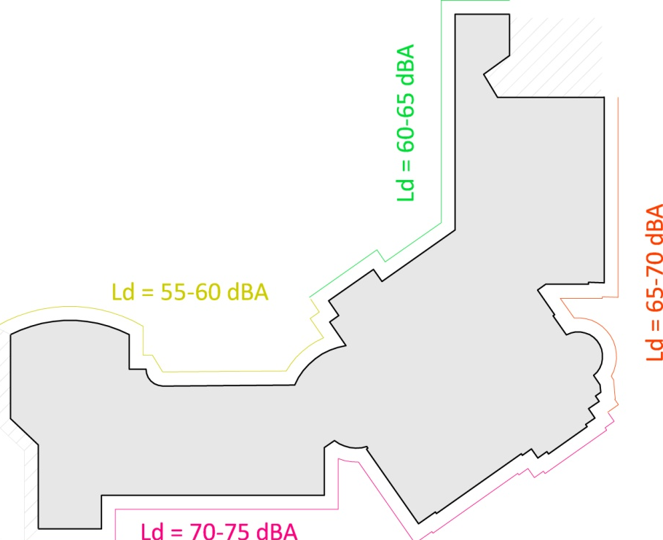
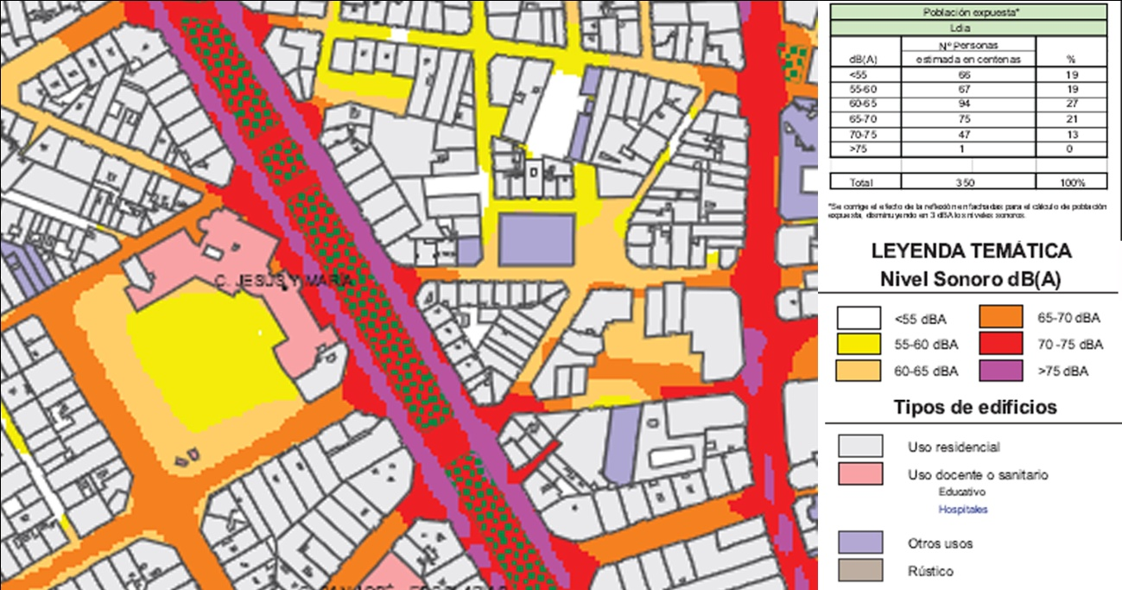
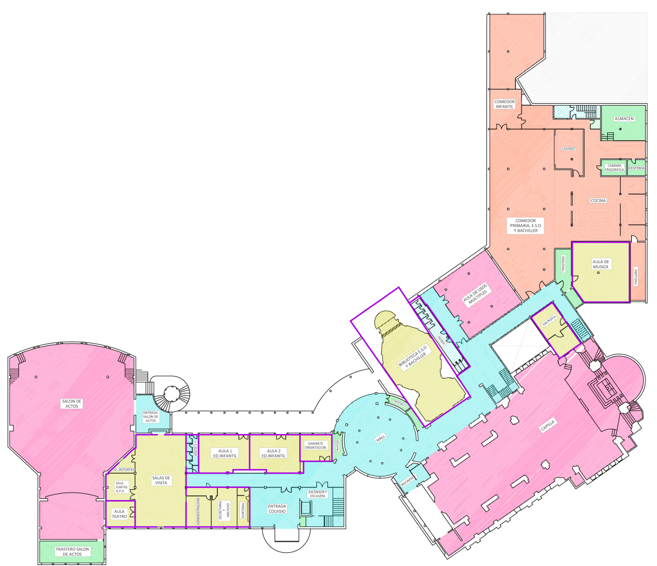
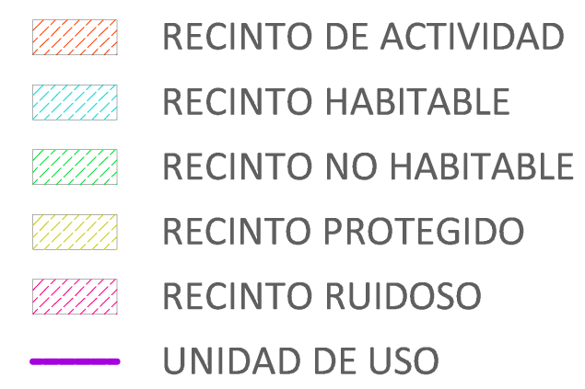
DATOS PREVIOS
ÍNDICE
INTRODUCCIÓN
OBJETIVOS
NORMATIVA
DESCRIPCIÓN DEL EDIFICIO
AISLAMIENTO ACÚSTICO
DATOS PREVIOS Y
ZONIFICACIÓN
EXIGENCIAS DEL CTE
ESTUDIO DE CASOS
RUIDO INTERIOR
RUIDO EXTERIOR
RECINTOS RUIDOSOS
ACONDICIONAMIENTO ACÚSTICO
ABSORCIÓN ACÚSTICA
TIEMPO DE REVERBERACIÓN
CONCLUSIÓN
BIBLIOGRAFIA
  Valor índice de ruido día
* Mapa estratégico de ruido de Valencia
* Valores Ld
ZONIFICACIÓN
Identificar el uso del edificio. Docente.
Identificar las unidades de uso.
Zonificar los recintos.
* Zonificación Planta Baja

Slide 7

EXIGENCIAS CTE
RUIDO
INTERIOR
AÉREO
IMPACTO
EXTERIOR
MEDIANERAS
PROTEGIDO HABITABLE ASCENSOR
PROTEGIDO HABITABLE
PROTEGIDOS
ÍNDICE
INTRODUCCIÓN
OBJETIVOS
NORMATIVA
DESCRIPCIÓN DEL EDIFICIO
AISLAMIENTO ACÚSTICO
DATOS PREVIOS Y ZONIFICACIÓN
EXIGENCIAS DEL CTE
ESTUDIO DE CASOS
RUIDO INTERIOR
RUIDO EXTERIOR
RECINTOS RUIDOSOS
ACONDICIONAMIENTO ACÚSTICO
ABSORCIÓN ACÚSTICA
TIEMPO DE REVERBERACIÓN
CONCLUSIÓN
BIBLIOGRAFIA
* RECINTOS RUIDOSO Ley 7/2002 de Protección contra la Contaminación Acústica

Slide 8

ESTUDIO DE CASOS
ÍNDICE
INTRODUCCIÓN
OBJETIVOS
NORMATIVA
DESCRIPCIÓN DEL EDIFICIO
AISLAMIENTO ACÚSTICO
DATOS PREVIOS Y ZONIFICACIÓN
EXIGENCIAS DEL CTE
ESTUDIO DE CASOS
RUIDO INTERIOR
RUIDO EXTERIOR
RECINTOS RUIDOSOS
ACONDICIONAMIENTO ACÚSTICO
ABSORCIÓN ACÚSTICA
TIEMPO DE REVERBERACIÓN
CONCLUSIÓN
BIBLIOGRAFIA
Nº | ALTURA | ESPACIO1 | ESPACIO2 | REQUISITO | CÁLCULO | MODIFICACIÓN
1 | PB | Aula (Protegido) | Aula (Protegido) | 50 dBA | 44 dBA | Revestir 1 lado trasdosado adherido
2 | PB | S. Actos (Ruidoso) | Despacho (Protegido) | 64 dBA | 47 dBA | Revestir 2 lados trasdosado perfilería
3 | PB | A. Multiusos (Ruidoso) | Comedor (Actividad) | 50 dBA | 53 dBA
4 | PB | Aula (Protegido) | Cocina (Actividad) | 55 dBA | 51 dBA | Revestir 2 lados trasdosado adherido
5 | 1ª | Laboratorio (Protegido) | Aseos (Habitable) | 50 dBA | 47 dBA | Revestir 1 lado trasdosado adherido
6 | 1ª | S. Actos (Ruidoso) | Aula (Protegido) | 64 dBA | 50 dBA | Revestir 2 lados trasdosado perfilería
7 | 2ª | Aula (Protegido) | Ascensor (Instalación) | 55 dBA | 50 dBA | Revestir 1 lado trasdosado adherido
8 | PB | Exterior | Capilla (Ruidoso) | 37 dBA | 42 dBA
9 | 1ª | Exterior | Laboratorio (Protegido) | 37 dBA | 28 dBA | Colocación ventanas abatibles
10 | PB | Exterior | Comedor (Actividad) | 30 dBA | 34 dBA
11 | PB | Exterior | A. Multiusos (Ruidoso) | 30 dBA | 36 dBA
12 | PB | Exterior | Cocina (Actividad) | 32 dBA | 33 dBA
13 | PB | Medianera | S. Actos (Ruidoso) | 40 dBA | 58 dBA
14 | PB-1ª | A. Multiusos (Ruidoso) | Comunidad (Protegido) | 55 dBA | 48 dBA | Revestir con un suelo flotante
15 | 1ª-2ª | S. Actos (Ruidoso) | Aula (Protegido) | 64 dBA | 55 dBA | Revestir con un suelo flotante

Slide 9
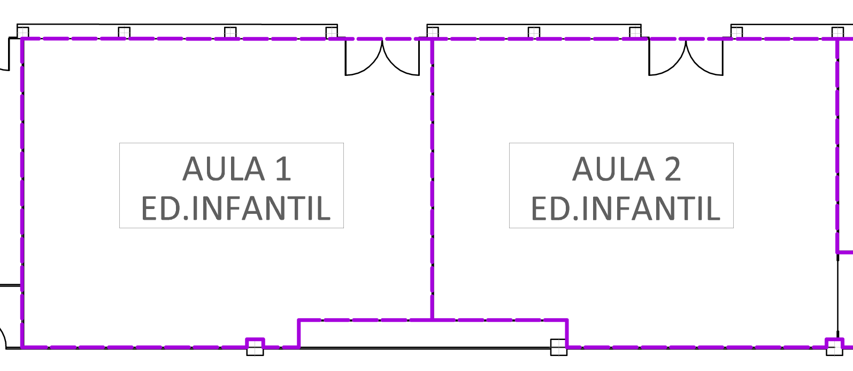
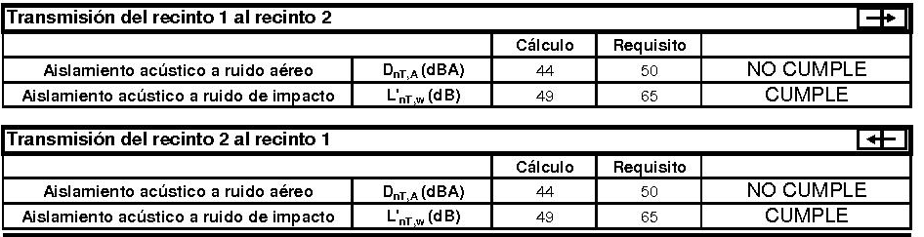
ESTUDIO DE CASOS
RUIDO INTERIOR (CASO 1)
ÍNDICE
INTRODUCCIÓN
OBJETIVOS
NORMATIVA
DESCRIPCIÓN DEL EDIFICIO
AISLAMIENTO ACÚSTICO
DATOS PREVIOS Y ZONIFICACIÓN
EXIGENCIAS DEL CTE
ESTUDIO DE CASOS
RUIDO INTERIOR
RUIDO EXTERIOR
RECINTOS RUIDOSOS
ACONDICIONAMIENTO ACÚSTICO
ABSORCIÓN ACÚSTICA
TIEMPO DE REVERBERACIÓN
CONCLUSIÓN
BIBLIOGRAFIA
Planta Baja | Aula 1 educación infantil (Protegido) | Aula 2 educación infantil (Protegido)
Elemento de separación vertical: Fabrica de ladrillo cerámico hueco de una hoja y enlucido a dos caras.
R.PROTEGIDOS
RUIDO AÉREO
Otra unidad de uso DnT,A ≥ 50 dBA
RUIDO IMPACTOS
Otra unidad de uso L’nT,W ≤ 65 dBA
* Fragmento ficha justificativa CTE
MODIFICACIÓN:
Revestir uno de los lados del elemento de separación con un trasdosado adherido de placas de yeso laminado + lana mineral
*Exigencias CTE

Slide 10
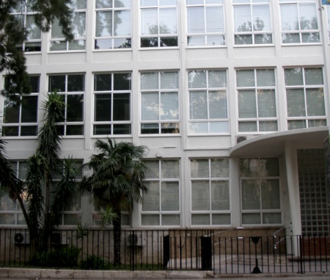
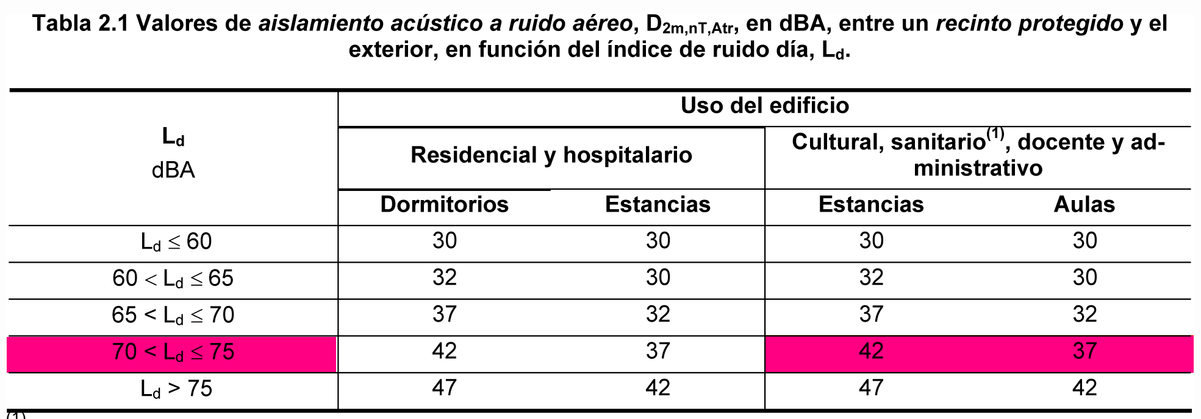
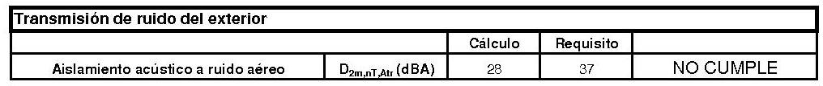
ESTUDIO DE CASOS
RUIDO EXTERIOR (CASO 9)
ÍNDICE
INTRODUCCIÓN
OBJETIVOS
NORMATIVA
DESCRIPCIÓN DEL EDIFICIO
AISLAMIENTO ACÚSTICO
DATOS PREVIOS Y ZONIFICACIÓN
EXIGENCIAS DEL CTE
ESTUDIO DE CASOS
RUIDO INTERIOR
RUIDO EXTERIOR
RECINTOS RUIDOSOS
ACONDICIONAMIENTO ACÚSTICO
ABSORCIÓN ACÚSTICA
TIEMPO DE REVERBERACIÓN
CONCLUSIÓN
BIBLIOGRAFIA
Planta Primera | Laboratorio (Protegido) | Exterior
Elemento de separación vertical: Fachada de una hoja con revestimiento continuo sin cámara de aire. (Revestimiento continuo + ladrillo cerámico + aislante no hidrófilo + ladrillo hueco + revestimiento interior).
* Tabla 2.1 del DB-HR
MODIFICACIÓN:
la utilización de dobles ventanas (abatibles). IMPOSIBLE.
Sustitución de las ventanas por abatibles.
* Fragmento ficha justificativa CTE

Slide 11
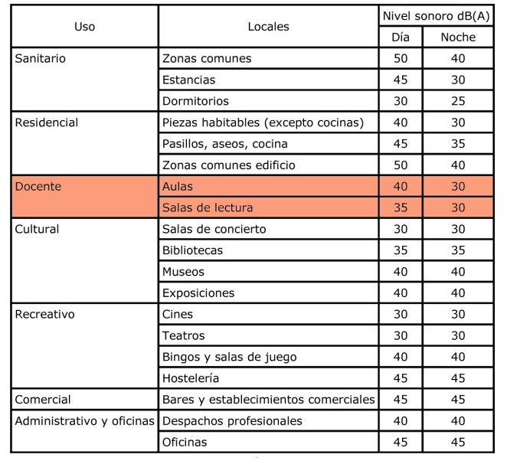
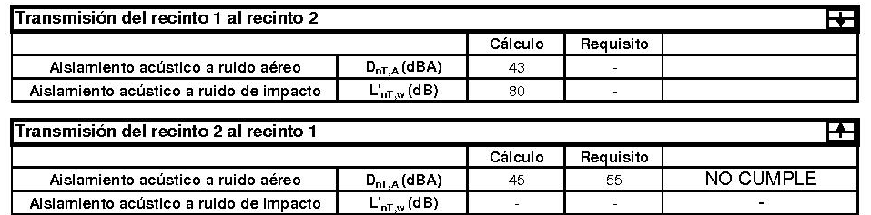
ESTUDIO DE CASOS
RECINTOS RUIDOSOS (CASO 14)
ÍNDICE
INTRODUCCIÓN
OBJETIVOS
NORMATIVA
DESCRIPCIÓN DEL EDIFICIO
AISLAMIENTO ACÚSTICO
DATOS PREVIOS Y ZONIFICACIÓN
EXIGENCIAS DEL CTE
ESTUDIO DE CASOS
RUIDO INTERIOR
RUIDO EXTERIOR
RECINTOS RUIDOSOS
ACONDICIONAMIENTO ACÚSTICO
ABSORCIÓN ACÚSTICA
TIEMPO DE REVERBERACIÓN
CONCLUSIÓN
BIBLIOGRAFIA
Ley 7/2002, obtenemos los niveles mínimos de emisión producidos por
los recintos ruidosos.
Aula de usos Múltiples: 90 dBA
Aislamiento mínimo elemento separador.
55 dBA
* Ley 7/2002 Capítulo II, Sección Segunda
* Tabla 2 de la Ley 7/2002
MODIFICACIÓN:
Revestir el recinto superior con un suelo flotante (Aislante a ruido de impacto + capa de mortero + el acabado deseado).
* Fragmento ficha justificativa CTE

Slide 12

ABSORCIÓN ACÚSTICA
ZONAS COMUNES
ÍNDICE
INTRODUCCIÓN
OBJETIVOS
NORMATIVA
DESCRIPCIÓN DEL EDIFICIO
AISLAMIENTO ACÚSTICO
DATOS PREVIOS Y ZONIFICACIÓN
EXIGENCIAS DEL CTE
ESTUDIO DE CASOS
RUIDO INTERIOR
RUIDO EXTERIOR
RECINTOS RUIDOSOS
ACONDICIONAMIENTO
ACÚSTICO
ABSORCIÓN
ACÚSTICA
TIEMPO DE REVERBERACIÓN
CONCLUSIÓN
BIBLIOGRAFIA
 | ZONA COMÚN | ÁREA | VOLUMEN | ABSORCIÓN MÍN REQUERIDA | ABSORCIÓN ACÚSTICA MEDIA
Planta Baja | Zona 1 | 68,50 | 274,00 | 54,80 | 51,33
 | Zona 2 | 168,25 | 673,00 | 134,60 | 126,64
Planta Primera | Zona 3 | 78,81 | 315,24 | 63,05 | 58,44
 | Zona 4 | 73,92 | 251,33 | 50,27 | 54,16
 | Zona 5 | 5,07 | 17,24 | 3,45 | 4,68
 | Zona 6 | 88,26 | 300,08 | 60,02 | 68,10
Planta Segunda | Zona 7 | 124,83 | 424,42 | 84,88 | 92,14
Planta Tercera | Zona 8 | 122,30 | 415,82 | 83,16 | 90,74
Planta Cuarta | Zona 9 | 150,48 | 511,63 | 102,33 | 111,61
Planta Quinta | Zona 10 | 109,15 | 371,11 | 74,22 | 81,12
A _{requerida} = 0,2 · Volumen

Slide 13
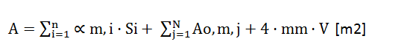
ABSORCIÓN ACÚSTICA
ZONA 6
ÍNDICE
INTRODUCCIÓN
OBJETIVOS
NORMATIVA
DESCRIPCIÓN DEL EDIFICIO
AISLAMIENTO ACÚSTICO
DATOS PREVIOS Y ZONIFICACIÓN
EXIGENCIAS DEL CTE
ESTUDIO DE CASOS
RUIDO INTERIOR
RUIDO EXTERIOR
RECINTOS RUIDOSOS
ACONDICIONAMIENTO
ACÚSTICO
ABSORCIÓN
ACÚSTICA
TIEMPO DE REVERBERACIÓN
CONCLUSIÓN
BIBLIOGRAFIA
ELEMENTO | PARÁMETRO | ÁREA | αm | ÁREA ABSORCIÓN
PARTICIONES | Enlucido de Yeso | 447,13 | 0,01 | 4,47
PUERTAS |  | 54,47 | 0,08 | 4,36
TECHO | Yeso Laminado | 88,26 | 0,57 | 50,31
SUELO | Terrazo | 88,26 | 0,02 | 1,76
OBJETOS |  |  | A o,m | Ao,m·N
 |  |  | - | -
ABSORCIÓN AIRE |  |  | mm | 4· mm ·V
Tª = 20 ºC | HR = 50 % |  | 0,006 | 7,20
 |  | Absorción Acústica Media |  | 68,10
A(m2) = 68,10 > 60,02 Mínima exigida. CUMPLE

Slide 14

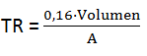
TIEMPO DE REVERBERACIÓN
ÍNDICE
INTRODUCCIÓN
OBJETIVOS
NORMATIVA
DESCRIPCIÓN DEL EDIFICIO
AISLAMIENTO ACÚSTICO
DATOS PREVIOS Y ZONIFICACIÓN
EXIGENCIAS DEL CTE
ESTUDIO DE CASOS
RUIDO INTERIOR
RUIDO EXTERIOR
RECINTOS RUIDOSOS
ACONDICIONAMIENTO
ACÚSTICO
ABSORCIÓN ACÚSTICA
TIEMPO DE
REVERBERACIÓN
CONCLUSIÓN
BIBLIOGRAFIA
PLANTA | RECINTO | ABSORCIÓN ACÚSTICA MEDIA | TIEMPO DE REVERBERACIÓN
Baja | Aula 1 de Educación Infantil | 30,29 | 1,10 S
 | Aula teatro | 12,54 | 1,03 S
 | Comedor Infantil | 22,65 | 0,95 S
 | Comedor Primaria, ESO y Bachiller | 185,34 | 1,04 S
Primera | Laboratorio Ciencias | 30,40 | 0,95 S
 | Aula 1 Residencia | 9,90 | 0,91 S
 | Comedor Residencia | 15,95 | 0,85 S
Segunda | Aula 1 Bachiller | 50,42 | 0,95 S
 | Aula 1 E.S.O | 24,83 | 0,93 S
Tercera | Aula 4 E.S.O | 31,23 | 0,95 S
 | Aula 5 E.S.O | 20,96 | 0,94 S
Cuarta | Aula 8 E.P | 24,62 | 0,94 S
 | Aula 10 E.P | 21,96 | 0,93 S
Quinta | Aula 13 E.P | 34,91 | 0,95 S
 | Aula 18 E.P | 27,01 | 0,94 S
APLICACIÓN
Aulas
(Volumen < 350 m3)
Comedores
Fórmula de Sabine
RECINTO | TIEMPO DE REVERBERACIÓN
Aulas y salas de conferencias vacías | T ≤ 0,7 s
Aulas y salas de conferencia vacías, con butacas fijas | T ≤ 0,5 s
Comedores y restaurantes | T ≤ 0,9 s
* Tabla 2.2.1 de la Guía de aplicación del DB HR.

Slide 15
CONCLUSIONES
La Construcción data de más 50 años. La Normativa es más actual.
Aislamiento acústico, no se alcanza en su mayoría los mínimos establecidos.
  Mejoras: Trasdosados (R. Interior Aéreo)
            Suelo Flotante (R. Interior Impacto)
            Ventanas Abatibles (R. Exterior Aéreo)
            Acondicionamiento acústico, los resultados en su mayoría, inferiores a los óptimos.
              Absorción acústica en las zonas comunes: colocación de algún objeto que nos proporciones más absorción.
              Tiempo de reverberación: Incluir o sustituir materiales absorbentes.
                Paneles de corcho (Aulas)
                Sustitución del techo (Comedores)
ÍNDICE
INTRODUCCIÓN
OBJETIVOS
NORMATIVA
DESCRIPCIÓN DEL EDIFICIO
AISLAMIENTO ACÚSTICO
DATOS PREVIOS Y ZONIFICACIÓN
EXIGENCIAS DEL CTE
ESTUDIO DE CASOS
RUIDO INTERIOR
RUIDO EXTERIOR
RECINTOS RUIDOSOS
ACONDICIONAMIENTO ACÚSTICO
ABSORCIÓN ACÚSTICA
TIEMPO DE REVERBERACIÓN
CONCLUSIÓN
BIBLIOGRAFIA

Slide 16
BIBLIOGRAFIA
ÍNDICE
INTRODUCCIÓN
OBJETIVOS
NORMATIVA
DESCRIPCIÓN DEL EDIFICIO
AISLAMIENTO ACÚSTICO
DATOS PREVIOS Y ZONIFICACIÓN
EXIGENCIAS DEL CTE
ESTUDIO DE CASOS
RUIDO INTERIOR
RUIDO EXTERIOR
RECINTOS RUIDOSOS
ACONDICIONAMIENTO ACÚSTICO
ABSORCIÓN ACÚSTICA
TIEMPO DE REVERBERACIÓN
CONCLUSIÓN
BIBLIOGRAFIA
Código Técnico de la Edificación. Documento Básico - HR, Protección frente al ruido.
Catálogo de Elementos Constructivos del CTE.
Guía de aplicación del DB HR, protección frente al ruido. Versión V.01
LEY 7/2002, de 3 de diciembre, de la Generalitat Valenciana, de protección contra la contaminación Acústica.
LEY 37/2003, de 17 de noviembre, del ruido.
CARRIÓN ISBERT, ANTONI. Diseño Acústico De Espacios Arquitectónicos.
HIRINI ARAU. ABC de la acústica arquitectónica.
Guía de arquitectura de Valencia – CTAV 2007
Apuntes asignatura área intensificación, acústica arquitectónica. ETSIE.
http://www.estudiborrell.com
http://www.jesusmariav.net
www.farq.edu.uy

Slide 17
